Slide 1
目标导学一：基督教的兴起
1、什么是基督教？诞生的时间创立的及原因？
2、创立的地点及创立者？基本主张是什么？
3、发展
目标导学二：法兰克王国
1、建立的时间、民族、及建立者？
2、克洛维巩固统治的措施？
目标导学三：封君与封臣
1、法兰克王国的土地改革（时间、改革内容）
2.知道查理大帝和查理曼帝国相关史实。

Slide 2
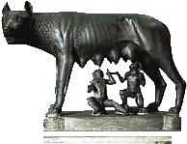
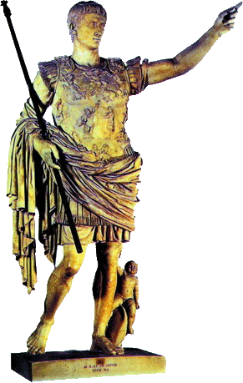
古罗马发展线索
公元前509年
罗马共和国建立
公元前3世纪
统一意大利半岛
公元前2世纪末
称霸地中海
公元476年
西罗马帝国灭亡
屋大维
公元前8世纪
台伯河畔出现罗马城
公元395年
罗马帝国分裂
公元1453年
东罗马帝国灭亡
公元前27年 罗马帝国建立

Slide 3
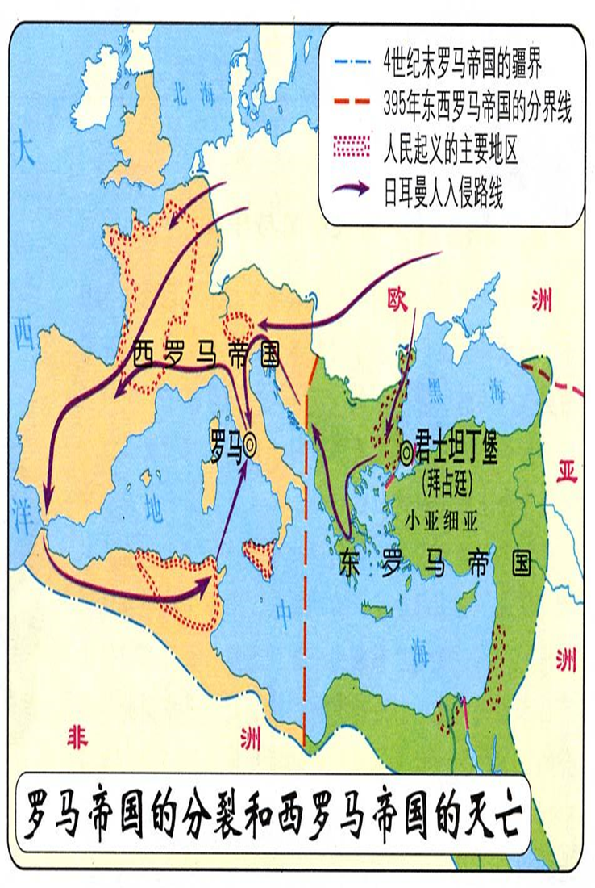
西罗马帝国
东罗马帝国

Slide 4
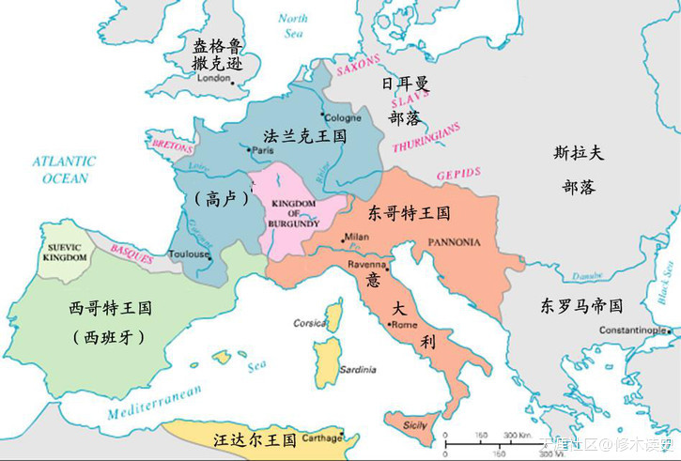
公元前476年，西罗马帝国灭亡，取而代之的是日耳曼人的“蛮族”国家。主要有西哥特王国，它占有了欧洲西部，包括现在的西班牙和法国西部；东哥特王国，它占领了意大利；法兰克王国，它占有了现在的法国与德国的大部分。

Slide 5
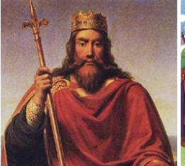
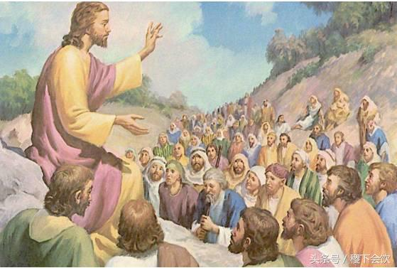
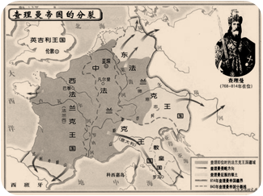
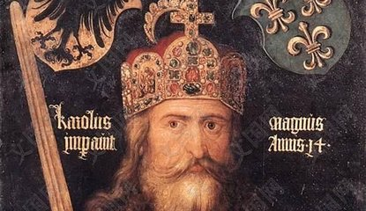
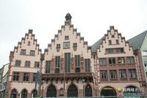
第三单元 封建时代的欧洲
第7课 基督教的兴起和法兰克王国
克洛维

Slide 6
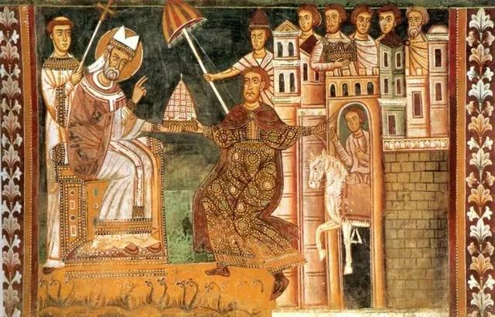
基督教在罗国帝国时期曾受到压制，392年，罗马皇帝狄奥多西一世将基督教正式定为罗马国教，基督教取代多神信仰，成为帝国的官方宗教，后来又成为欧洲封建社会主要精神支柱。

Slide 7
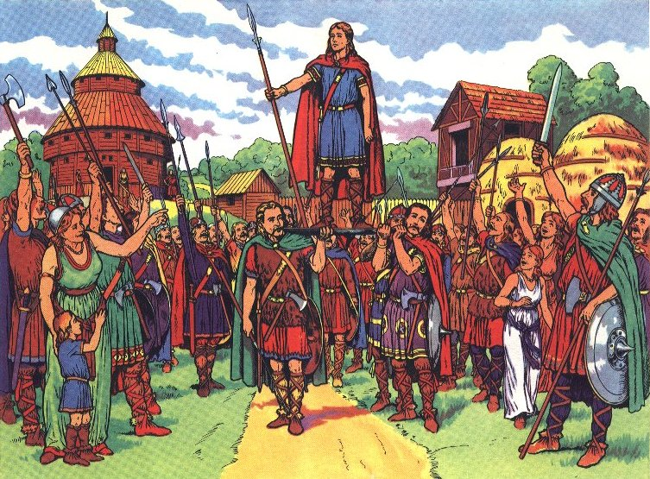
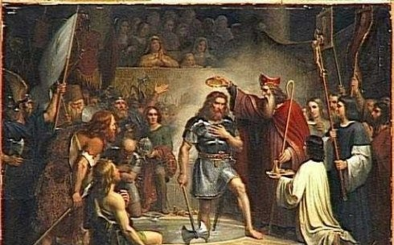
（1）皈依基督教
（2）分封土地
（3）扩张

Slide 8
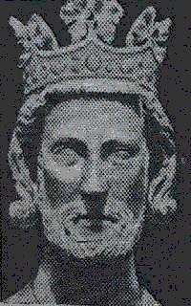
查理·马特（约688—741年），法兰克王国墨洛温王朝宫相（714—741年），丕平之父。当时，他权势倾朝，是法兰克王国实际统治者。任宫相期间，他积极推行封君封臣制度（又称“采邑制”）。
查理·马特像

Slide 9
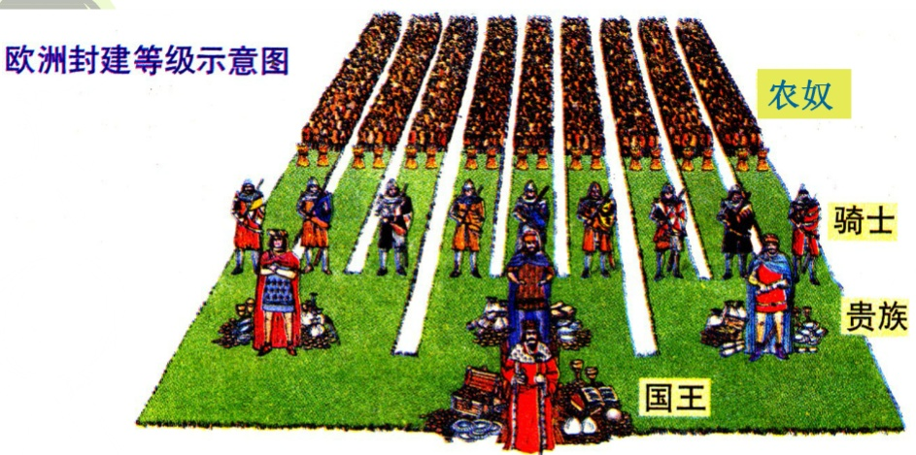
目标导学三：封君与封臣
法兰克王国的土地改革（查理马特改革）
（1）时间
（2）内容
（3）结果

Slide 10
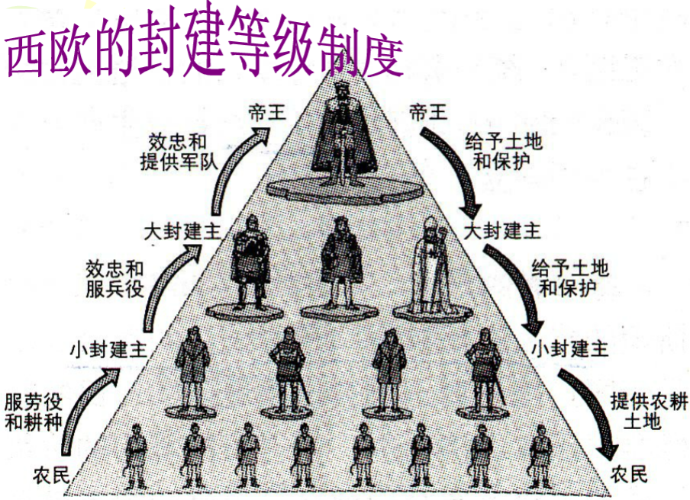
我的附庸的附庸不是我的附庸。
——欧洲中世纪谚语

Slide 11
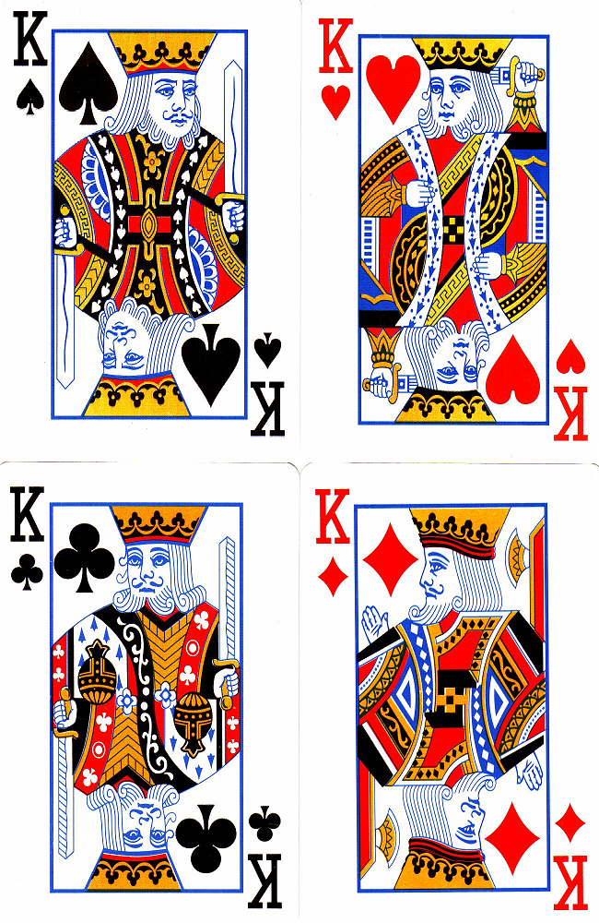
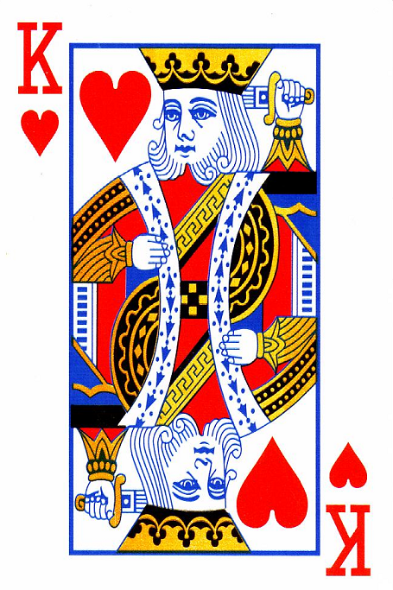
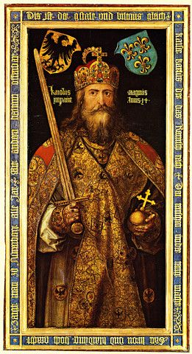
教皇国的建立
四张国王牌中唯一一张不留胡子
Charlemagne
查理大帝（查理曼大帝）
国王（King）
查理大帝（Charlemagne）
查尔斯大帝又称为查理曼、查理大帝，法兰克王国加洛林王朝建立者矮子丕平之子，在他执政的46年间（768～814年），力精图治，使法兰克王国达于鼎盛。公元800年由教皇为之加冕称帝。在位时，对内加强中央集权，对外武力扩张，形成庞大的查理曼帝国。

Slide 12
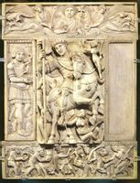
查理以宝剑和《圣经》推行其扩张政策，他的军队推进到哪里，基督教就传播到哪里，被征服居民扳依基督教是服从法兰克统治的重要标志。教会利用 《圣经》 中农牧产品的1/10“属于上帝”的说法，开始向基督教信徒征收什一税。所征实物按产品性质分为大什一税 (粮食)、小什一税 (蔬菜、水果)、血什一税(牲畜)

Slide 13
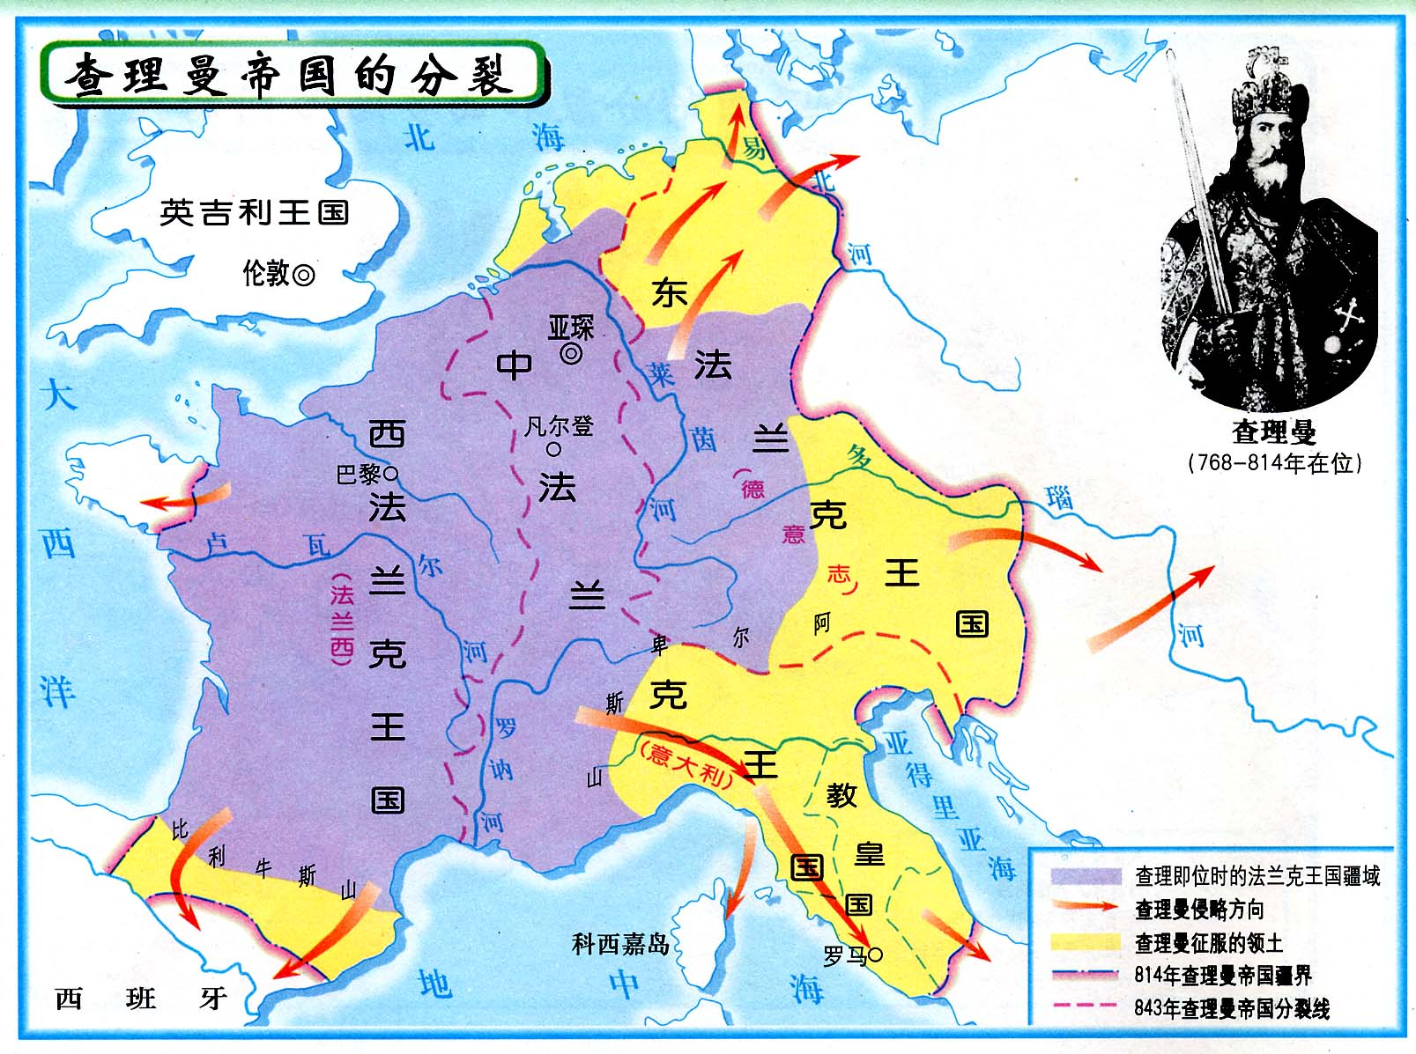
帝国分裂
查理曼大帝病逝后不久，帝国陷入混战之中，父子相争、兄弟相残，最终，查理曼三个孙子和解，正式瓜分帝国。

Slide 14
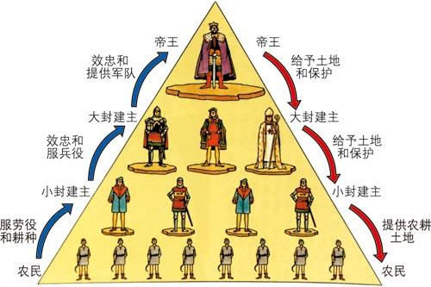
材料一：甲把一块土地分给乙，甲成为乙的封君，乙成为甲的封臣……
材料二：
请回答:1、两则材料反映的是欧洲的什么制度？实质是什么？
2、这种制度的形成和哪个国家的改革有关？
3、形成这种制度的纽带是什么？
4、从材料二可以看出，在这一制度下生活在社会最底层的是什么人？

Slide 15
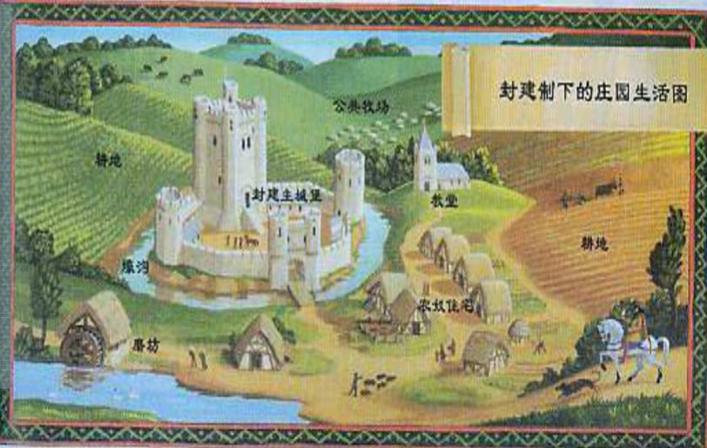

Slide 16
庄园经济的土地划分
庄园的建筑
领主的“直领地”
供放牧的草地
佃户的“份地”
位于高处，
豪华的庄园主住所，
但并非城堡。
简陋的
农民茅舍
设施包括教堂，水磨房（庄园主所有）和手工业者的库房
庄园的土地成分
提供庄园木材的林地
庄园制特点一：自给自足的经济
庄园制特点二：农奴依附于封建主，
缺乏人身自由

Slide 17
探究二 庄园法庭
结合教材内容，合作探究以下问题：
1、庄园法庭的设立，说明庄园有什么权？主持法庭的是什么人？
2、庄园法庭的审理范围包括哪些？
3、庄园法庭的工作人员、时间、地点有何共同特点？请举例说明。
4、庄园法庭惩罚手段通常是什么？
5、庄园法庭审判依据是什么？
6、庄园法庭在当时起到了哪些作用？

Slide 18
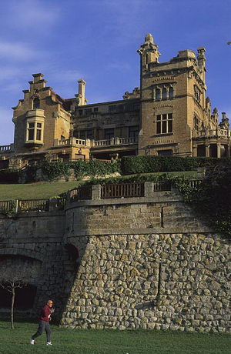
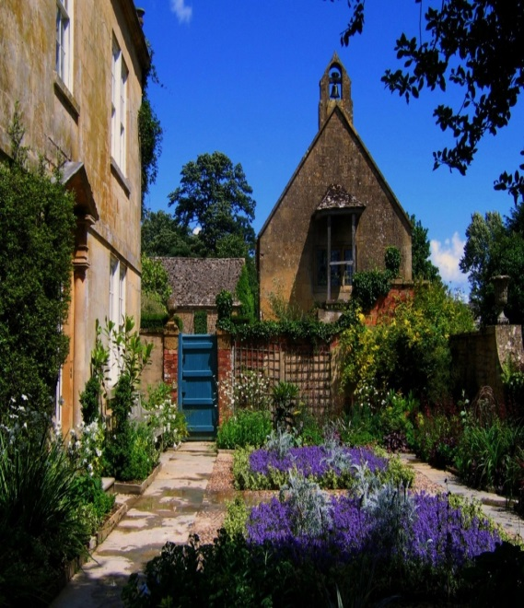
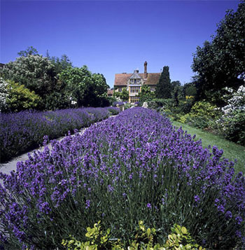
欧洲庄园的美丽
古罗马人学会了奢华，就有了名利的庄园；英国人看透了工业，就有了乡村的庄园；俄国人得到了农奴，就有了贵族的庄园；法国人创造了葡萄酒，就有了飘满酒香的庄园。
从古到今，一座庄园就有它的一种文化和制度，庄园里的秘密可能藏过几个世纪。

Slide 19
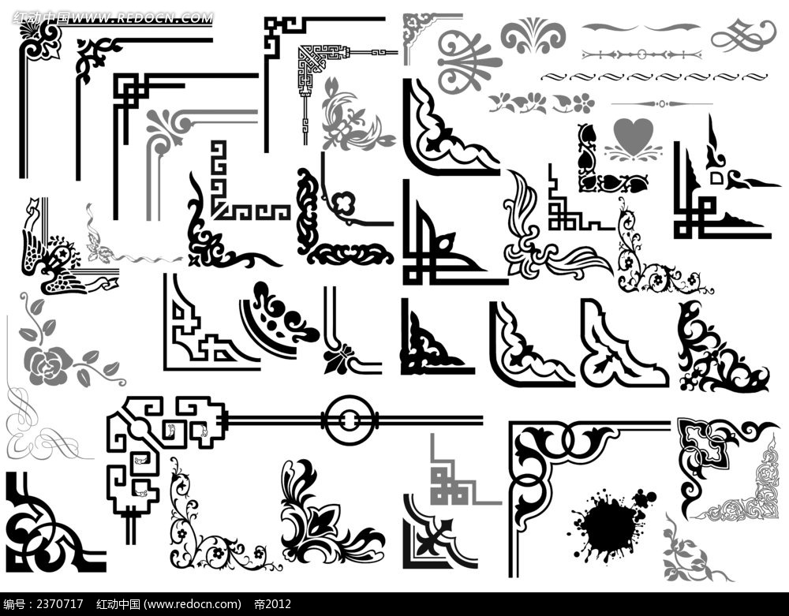
课堂小结
庄园的领主与佃户
自给自足
西欧庄园
农奴依附于封建主，缺乏人身自由
维护庄园公共秩序
庄园法庭
惩罚手段是处以罚金
既维护了领主的利益，也限制了领主特权

Slide 20
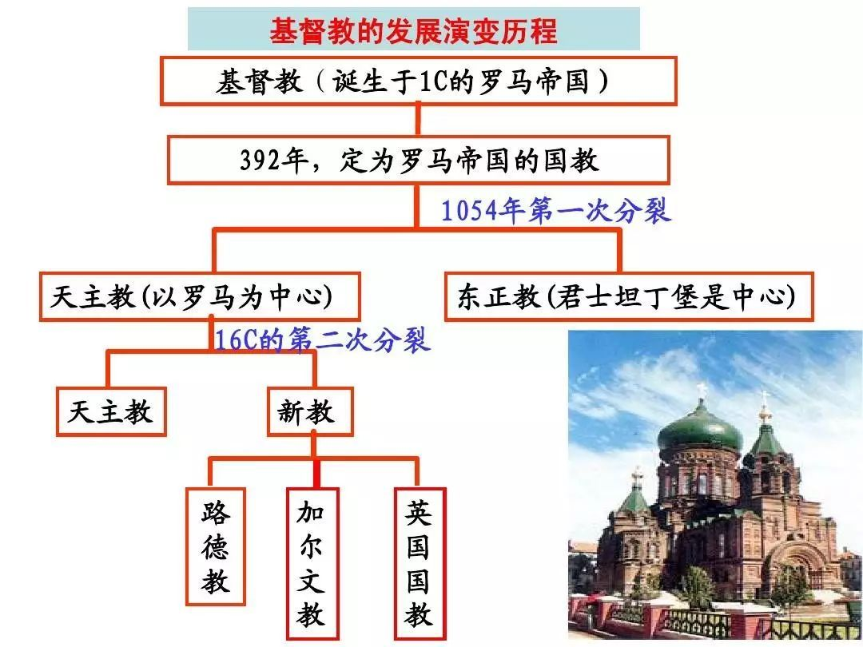

Slide 21
本课小结
基督教的兴起
基督教的兴起和法兰克王国法兰克王国
481年建立在高卢地区
法兰克王国
王国扩张
11世纪以土地封赐为纽带的封建制度普遍存在
封君与封臣
权利与义务的关系
版图扩张
查理曼帝国
查理曼称帝
帝国一分为三

Slide 22
随堂训练
A
1. 6世纪欧洲最主要的国家是（ ）
A．法兰克王国
B．查里曼帝国
C．英吉利王国
D．意大利

Slide 23
2. 8世纪前期，法兰克王国宫相查理·马特改变了以前无条件赏赐贵族土地的做法，实现有条件的土地分封。这场改革给西欧带来的影响是（ ）
日耳曼民族的大量入侵
B. 罗马教廷权力至高无上
C. 森严的封建等级制度形成
D. 拜占庭帝国被外族所灭
C

Slide 24
课后作业
1、基督教创立的时间、地点及创立者？
2、法兰克王国建立的时间及建立者？查理曼帝国建立时间及分裂时间？
3、西欧封建社会的封君与封臣之间关系的纽带是什么？他们之间关系如何？

